Slide 1
Universidade Aberta do SUS – UNASUS
Universidade Federal de Pelotas
Especialização em Saúde da Família
Modalidade a Distância
Turma 3
MELHORIA DA ATENÇÃO AOS HIPERTENSOS E DIABÉTICOS NA UNIDADE DE SAÚDE DA FAMÍLIA JANÚNCIO AFONSO, JURUCUTU, RN
Enfª. Marcela Fernandes de Araújo Batista de Morais
Orientadora: Gabriela Silva dos Santos

Slide 2
Introdução
A Hipertensão arterial sistêmica e o diabetes mellitus são relevantes problemas de saúde pública e apresentam elevada carga de morbimortalidade associada;
O município de Jucurutu pertence ao estado do Rio Grande do Norte, de acordo com o censo de 2010 do IBGE tem uma população de 17.694 habitantes.
A unidade na qual atuei chama-se Janúncio Afonso, localiza-se na zona urbana e tem uma equipe da ESF. Há outros profissionais que prestam serviço na unidade: uma médica clínica geral, eu (enfermeira pelo PROVAB) e duas técnicas de enfermagem.

Slide 3
Introdução
Na área adstrita há 973 famílias cadastradas, totalizando 2919 pessoas. O número de hipertensos e diabéticos residentes na área corresponde respectivamente a 365 pessoas e 83.
Na Unidade Básica de Saúde Janúncio Afonso a atenção aos hipertensos e diabéticos limitava-se a renovação de receitas para recebimento da medicação.

Slide 4
Objetivos
Objetivo Geral:
Melhorar a atenção dos adultos portadores de Hipertensão Arterial Sistêmica e Diabetes Mellitus da Unidade de Saúde da Família Janúncio Afonso.

Slide 5
Metodologia
Ações realizadas
Cadastramento dos hipertensos e diabéticos no hiperdia;
Atendimento clínico;
Monitoramento dos registros;
Solicitados exames complementares;
Orientação nutricional, sobre atividade física e tabagismo.
Agendamento para consulta médica e renovação do cartão de medicação.

Slide 6
Metodologia
Logística utilizada
Adotado protocolos de DM e HAS do MS 2006;
Ficha de cadastramento;
Ficha espelho de acompanhamento;
Planilha em Excel da UFPEL;

Slide 7
Objetivos específicos e Metas
1.Ampliar a cobertura de hipertensos e diabéticos;
-Cadastrar 60% dos hipertensos e/ou diabéticos residentes na área de abrangência da UBS.
2.Melhorar o registro das informações;
- Manter ficha de acompanhamento de 60% dos hipertensos e/ou diabéticos acompanhados na UBS.

Slide 8
3.Melhorar a qualidade do atendimento ao paciente hipertenso e/ou diabético realizado na Unidade;
-Garantir consulta de acordo com o protocolo para 60% dos hipertensos e/ou diabéticos;
-Realizar exame clínico apropriado em 60% dos hipertensos e diabéticos, incluindo exame físico dos pés, com palpação dos pulsos tibial posterior e pedioso e medida da sensibilidade a cada 03 meses para diabéticos. Realizar a solicitação de exames complementares periódicos em 60% dos pacientes hipertensos e/ou diabéticos;

Slide 9
-Garantir tratamento medicamentoso para 60% dos pacientes hipertensos e/ou diabéticos com prescrição de medicamentos da Farmácia Popular;
-Identificar 100% os hipertensos e diabéticos descompensados de acordo com o protocolo adotado.
4.Mapear e/ou diabéticos de risco para doença cardiovascular
-Realizar estratificação do risco cardiovascular em 60% dos hipertensos e/ou diabéticos acompanhados na UBS periodicamente (pelo menos uma vez ao ano);
-Avaliar comprometimento de órgãos alvo em 60% dos hipertensos e diabéticos de alto risco.

Slide 10
5.Realizar ações de promoção à saúde dos hipertensos e diabéticos
-Garantir consulta periódica com dentista a 60% dos pacientes hipertensos e diabéticos.
-Garantir orientação nutricional sobre alimentação saúdável a 60% dos pacientes hipertensos e/ou diabéticos.
-Garantir orientação em relação a prática de atividade física regular a 60% dos pacientes hipertensos e/ou diabéticos.
-Garantir orientação sobre os riscos do tabagismo a 60% dos pacientes que fumam.

Slide 11
Resultados
Indicador : 40% dos hipertensos e 60 % dos diabéticos da área adstrita atendidos e avaliados

Slide 12
Indicador: Foram preenchidas as fichas com as informações dos 130 pacientes hipertensos e dos 50 diabéticos avaliados (100%)

Slide 13
Indicador: 100% dos pacientes atendidos avaliados de acordo com o protocolo

Slide 14
Indicador: 100% dos pacientes atendidos realizaram exame clínico

Slide 15
Indicador: Foram solicitados os exames complementares para 100% dos hipertensos e diabéticos atendidos.

Slide 16
Indicador: Todos os pacientes atendidos (130 hipertensos e 50 diabéticos) já tinham prescrição medicamentosa.

Slide 17
Indicador: Dos 130 pacientes hipertensos atendidos, 90% tinham prescrição de medicação da farmácia popular. Em relação aos diabéticos, 100% tinham a prescrição.

Slide 18
Indicador: Dos 130 pacientes atendidos, 95% tinham acesso a medicação da farmácia popular. Em relação aos diabéticos, 100% tinham acesso.

Slide 19
Em relação à adesão, nos atendimentos todos os pacientes relatavam tomar a medicação conforme a prescrição médica.

Slide 20
Indicador: 90,2% dos pacientes estavam com a pressão arterial compensada/ 98% com glicemia compensada

Slide 21
Indicador: 100% dos pacientes foram avaliados em relação a estratificação de risco cardiovascular e comprometimento dos órgãos alvo.

Slide 22
A avaliação do comprometimento dos órgãos-alvo se deu pela avaliação dos resultados dos exames.

Slide 23
Indicador: média de 60% dos pacientes com consulta periódica com o dentista

Slide 24
Indicador: 100% dos pacientes avaliados receberam orientação nutricional

Slide 25
Indicador: 100% dos pacientes avaliados receberam orientação sobre atividade física.

Slide 26
Indicador: 100% dos pacientes atendidos orientados sobre os riscos do tabagismo

Slide 27
Resultados
Aspectos Qualitativos
Interação da equipe;
Maior conhecimento da situação de saúde da população hipertensa e diabética;
Melhoria da atenção aos hipertensos e diabéticos;
Aprofundamento do conhecimento relativo a atenção a esses usuários;
Satisfação do usuário.

Slide 28
Discussão
Serviço – real cobertura e avaliação da população hipertensa e diabética; melhora dos registros.
Equipe – melhor interação entre a equipe, aumento do interesse pela população hipertensa e diabética, melhoria do processo de trabalho.
Comunidade – satisfação e melhor conhecimento e orientação do usuário.
Incorporação da intervenção a rotina – programa realmente implantado, dependência da equipe para sua continuidade.

Slide 29
Reflexão Crítica
Expectativas iniciais – superadas, conhecimento adquirido.
Prática profissional -muito relevante, tanto pela experiência do desenvolvimento e implementação do projeto de intervenção, como pela melhor aproximação com minha unidade e minha equipe.
Aprendizado - científico e pessoal.

Slide 30
Referências
BRASIL. Ministério da saúde. Secretaria de Atenção à Saúde. Departamento de Atenção Básica. Hipertensão arterial sistêmica para o Sistema Único de Saúde / Ministério da Saúde, Secretaria de Atenção à Saúde, Departamento de Atenção Básica. – Brasília : Ministério da Saúde, 2006. 58 p. – (Cadernos de Atenção Básica; n. 15) (Série A. Normas e Manuais Técnicos)
BRASIL. Ministério da Saúde. Secretaria de Atenção à Saúde. Departamento de Atenção Básica. Diabetes Mellitus / Ministério da Saúde, Secretaria de Atenção à Saúde, Departamento de Atenção Básica. – Brasília: Ministério da Saúde, 2006. 64 p. il. – (Cadernos de Atenção Básica, n. 16) (Série A. Normas e Manuais Técnicos)
_____. Universidade Federal de Pelotas. Ações da Intervenção. Pelotas, 2012. Disponível em: <https://unasus.ufpel.edu.br/moodle/pluginfile.php?file=%2F5904%2Fmod_resource%2Fcontent%2F1%2F2012_11_01%20A%C3%A7%C3%B5es%20da%20Interven%C3%A7%C3%A3o.pdf>. Acesso 16 jan. 2013.
_____. Universidade Federal de Pelotas. Escrevendo a Introdução do Projeto de Intervenção. Pelotas, 2012. Disponível em: <https://unasus.ufpel.edu.br/moodle/pluginfile.php?file=%2F5925%2Fmod_resource%2Fcontent%2F2%2F2012_11_08%20Escrevendo%20a%20Introdu%C3%A7%C3%A3o.pdf>. Acesso 16 jan. 2013.

Slide 31
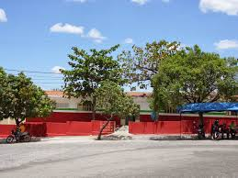
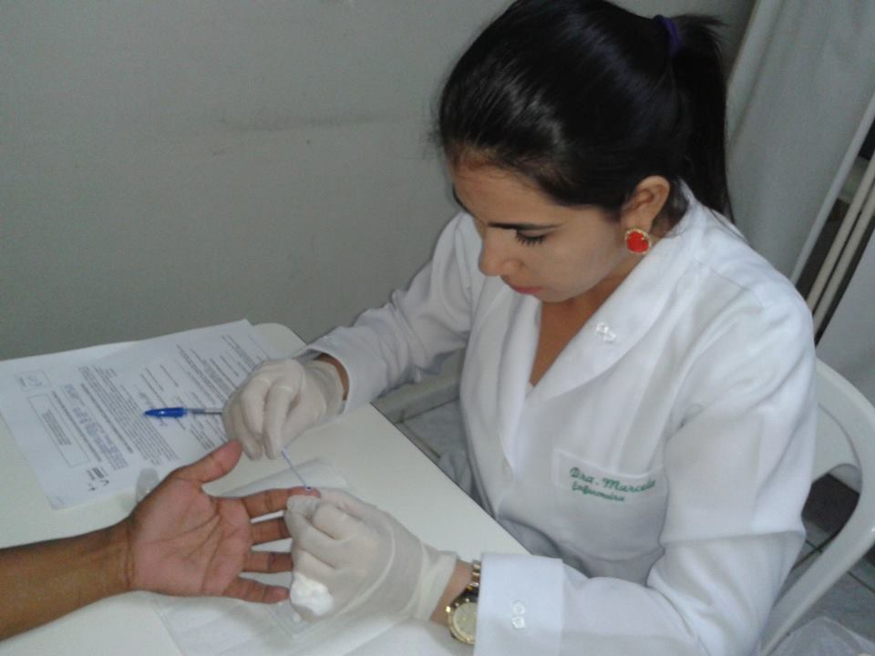
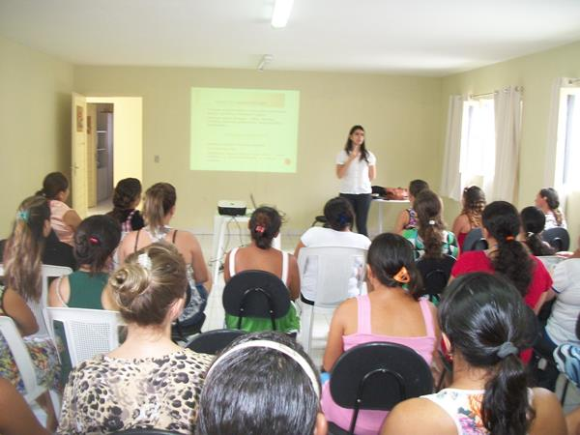
OBRIGADA!

